Slide 1

クレジット産業と消費社会
－今治、桜井から－
松山大学出張講義
済美高等学校
2016年9月28日
掛下達郎

Slide 2
金融庁『はじめての金融ガイド 金融取引等の基礎的知識』２００５年版，１３ページ。

Slide 3

アメリカ
「働きすぎ→浪費→借金」の悪循環
アメリカ人は第２次大戦後に
「働きすぎ」に
  戦前まで労働時間は短縮されたが
  戦後一貫して労働時間が延びる
↓
世界最大の消費社会アメリカ
長時間労働 → 大量消費
流通業
広告ビジネス
消費者信用
  コミュニティ・バンク
  リーテイル・バンキング
    住宅ローン，自動車ローン，クレジットカード・ローン

Slide 4
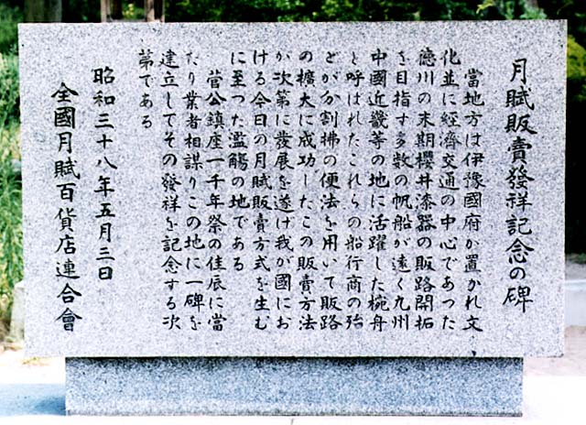

Slide 5
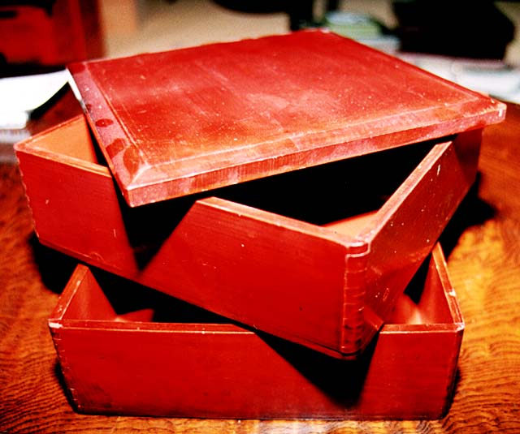
今治は月賦販売発祥の地
桜井の綱敷天満宮境内に月賦販売発祥記念の碑。
1907年頃，月賦販売方法が確立された。
1980年の調査では，全国の月賦百貨店組合員566名のうち，90パーセント以上が今治を中心とする伊予商人で占められていた。
伊予商人は今治の人間，
特に桜井が中心。
扱っていたのが漆器と陶器。
桜井が天領(幕府領)である
ことを活用し，西日本各地に
行商を行った。
桜井漆器，
時は天保年間，
1830年頃

Slide 6
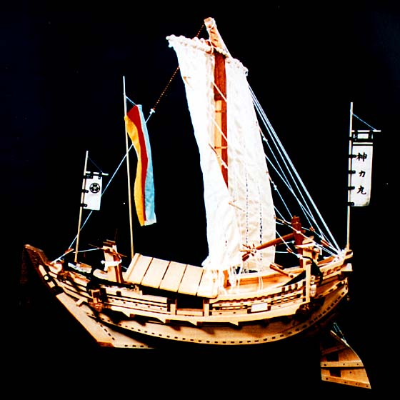
椀舟の航路
大規模な行商・仕入れは椀船と呼ばれる回船を出すようになってから。
桜井の里言葉に「春は唐津，秋は紀州」
佐賀伊万里や唐津陶器を大阪方面へ送り，帰りの船で
紀州黒江(海南市)
の漆器を仕入れ，
九州・四国・中国
に行商するという
方法。
行商の方法は船
に陶器や漆器を
積み，立ち寄っ
た港で行商すると
いう方法。

Slide 7
月賦方式の始まり
この方法では効率が悪く，汽船・鉄道が発達すると販売形態が変化。
明治末期から大正，行商集団を結成し，先発隊が広告宣伝を行い，集会場などで見本を陳列し注文を取る。
その後，商品を配達し，集金して廻るという分業方式。
この集金に月賦方式が
創始された。
漆器は高価なので分割
支払いはとても便利。
割賦は記録に残って
いるものでは頭金１割の
１８か月分割。
この方法を漆器以外の
商品にも適用。家具，衣
料，貴金属などの月賦販
売を東京や大阪で開始。

Slide 8
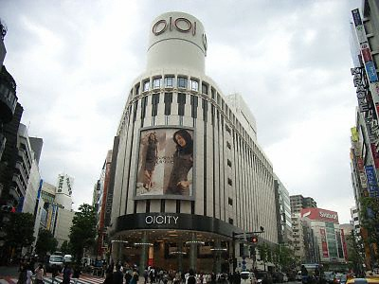
○❘○❘丸井百貨店
月賦百貨店大手の売上高推移
マルイシティ渋谷
1960年に日本初のクレジットカード（現在の「エポスカード」）を発行。
鳥羽欽一郎,田中政治共著 『伊予商人とクレジット』 『小売業とクレジット革新』 『クレジット商法に生きる 』日本月賦産業の歴史と展望1～3， 東洋経済新報社, 1981年。

Slide 9
銀行本体のカード業務の歴史的経緯
1960年代後半－70年代前半 銀行の「大衆化時代」
  消費者ローン（オート・ピアノ・電化等），住宅ローン
1970年代後半 銀行の消費者ローン，カードローン
1981年銀行法改正 銀行本体でのクレジットカードの発行が可能に
1983年 地銀バンクカードが業務開始
  この間，関連カード会社にのみリボルビング方式・分割方式が認められる
2004年4月 銀行本体のリボルビング方式・分割方式のクレジットカードの発行が解禁される
日本のカード業界の問題点
アメリカ（カード発行会社）
  利子収入85％，加盟店手数料・年会費15％（売上げの1.9％）
日本（銀行系カード会社）
  利子収入15％，加盟店手数料・年会費85％（売上げの5～6％）

Slide 10
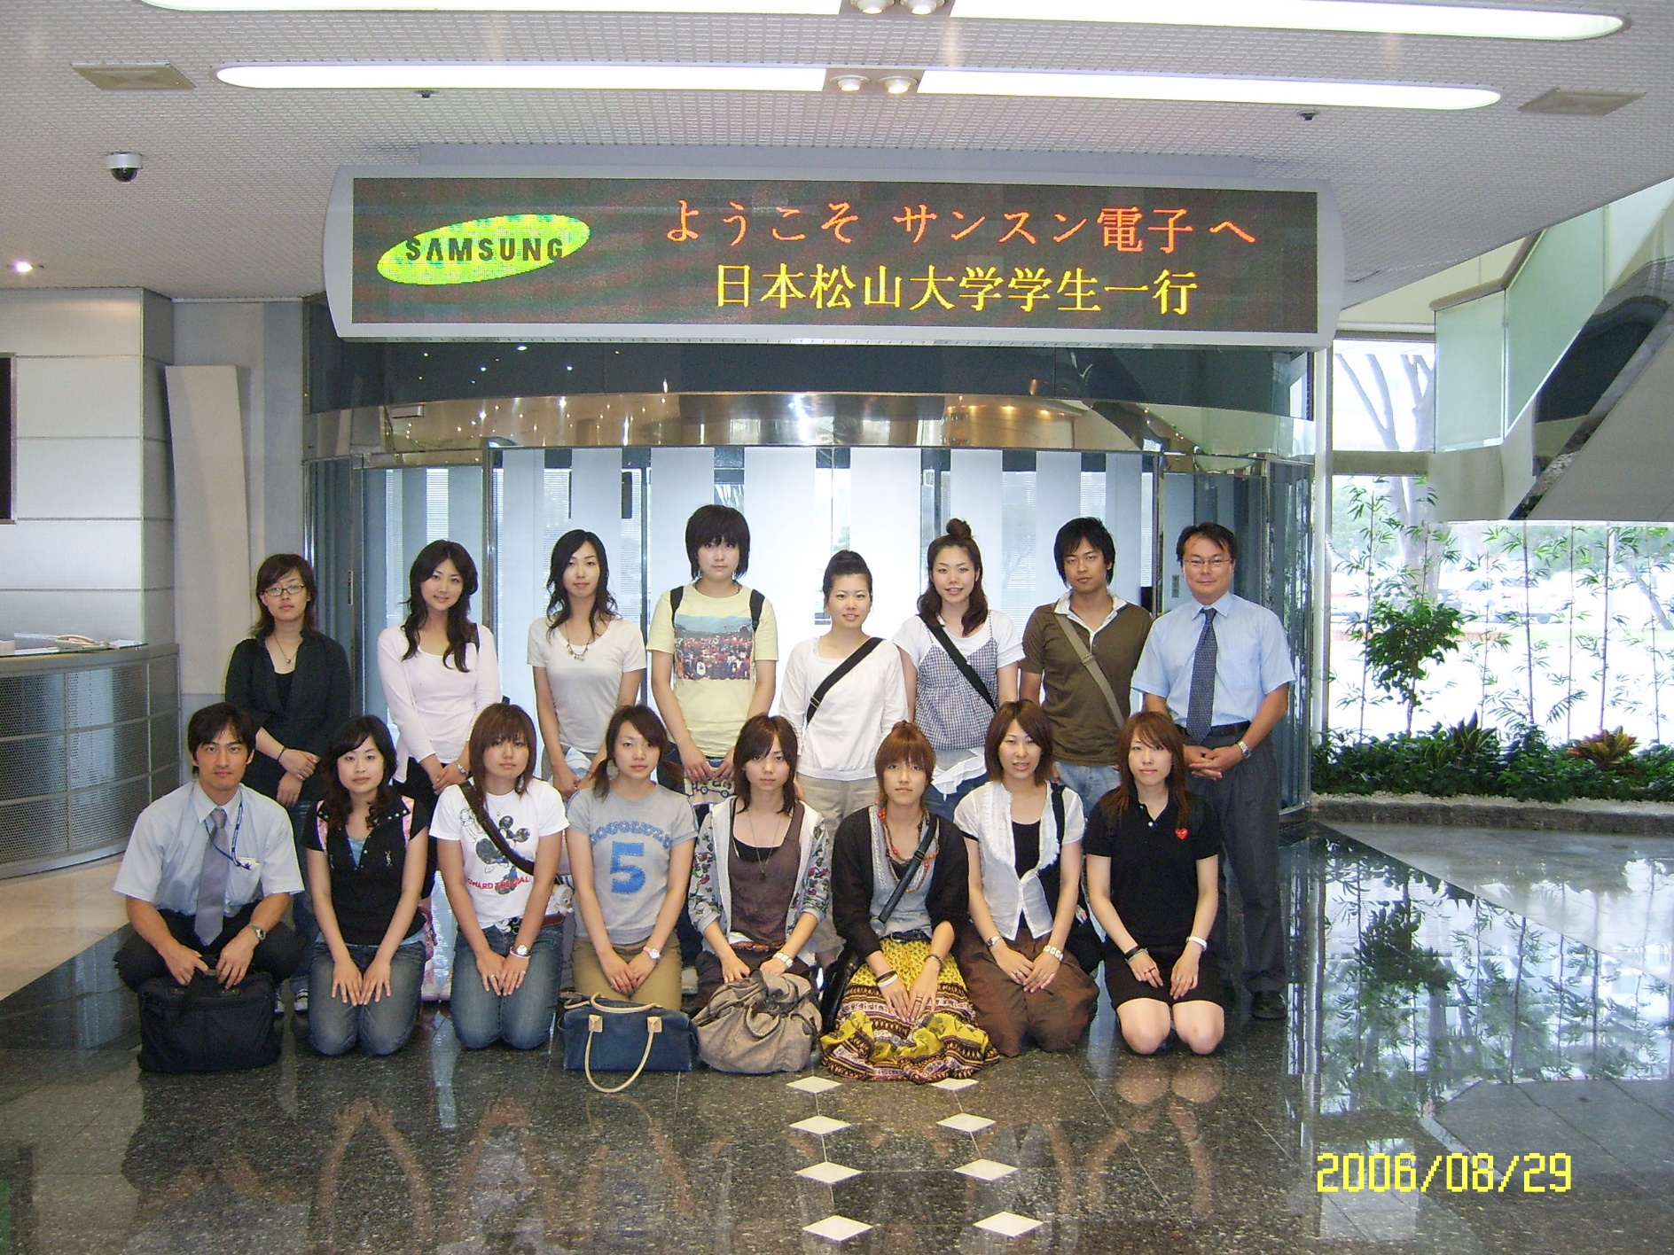
松山大学でどのように学べるか

